Slide 1
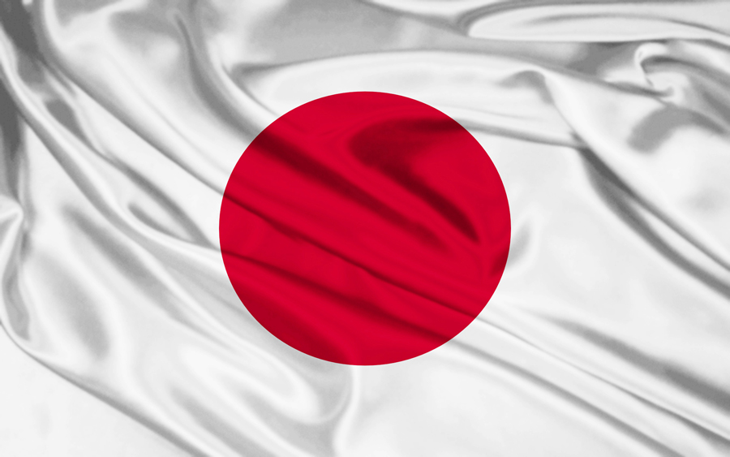
I simboli più importanti del Sol Levante e il loro significato

Slide 2
Nella cultura giapponese, la comunicazione indiretta è molto diffusa, ed è per questo che i simboli sono sempre presenti nella vita quotidiana.
I simboli giapponesi hanno da sempre affascinato l’osservatore occidentale. La cultura popolare, caratterizzata anche dai famosi anime, manga, storie di spettri e fantasmi, è molto spesso densa di simbologia.
Vediamone insieme qualcuno:
Maneki Neko Farfalla
Kokeshi Libellula
Torii Crisantemo
Kaeru
Koi
Gru
Sakura
Domoe e Mitsudomoe

Slide 3
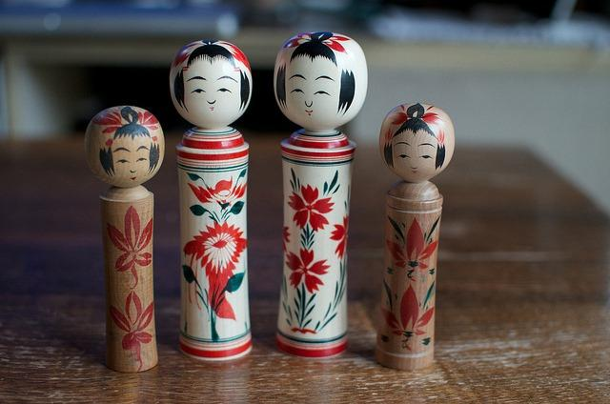
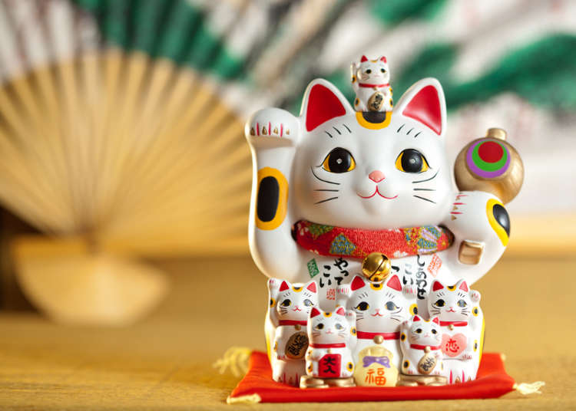
Gatto Maneki Neko
È un porta fortuna e i suoi colori tradizionali sono bianco a macchie nere. Il bianco simboleggia la purezza e il nero combatte la negatività e porta salute.
Bambole Kokeshi
Hanno vari significati a seconda di quello che si vuole augurare: amore, fedeltà e felicità. Sono caratterizzate da un busto lungo e la testa piccola.

Slide 4
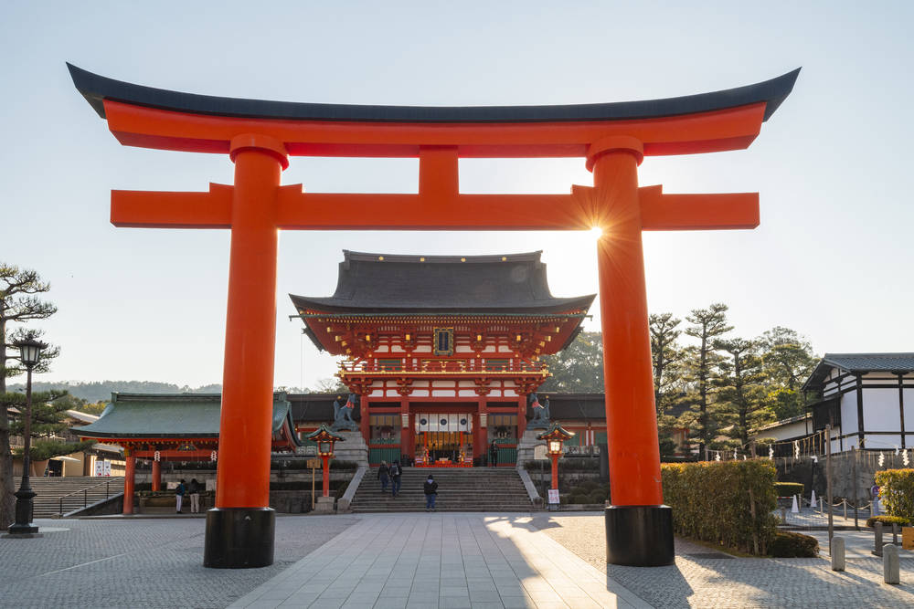
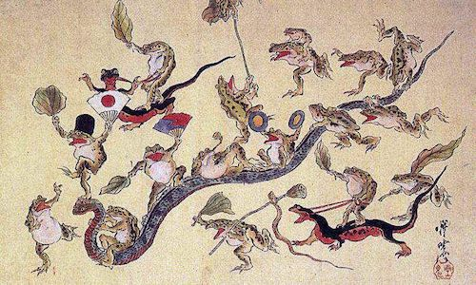
Rana-Kaeru
Nell’agricoltura simboleggia «buona fortuna» ma, siccome kaeru si pronuncia allo stesso modo di «ritorno», esiste la credenza che, regalare una rana a chi sta per partire, sia di buon auspicio.
Porta Rossa-Torii
Rappresenta la separazione tra la vita reale e quella spirituale. Generalmente è situata fuori dai luoghi sacri. La credenza vuole che passando sotto questo arco si riceva una prima forma di purificazione. I Torii simboleggiano anche fortuna e prosperità

Slide 5
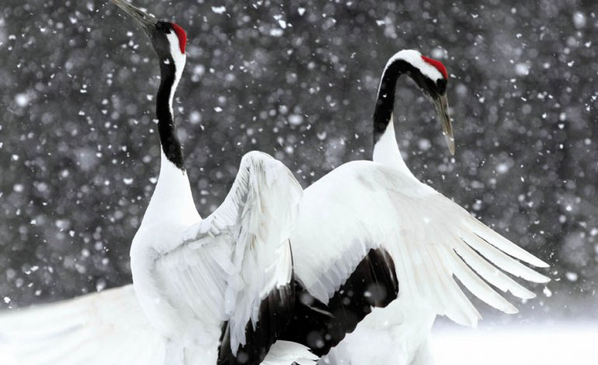
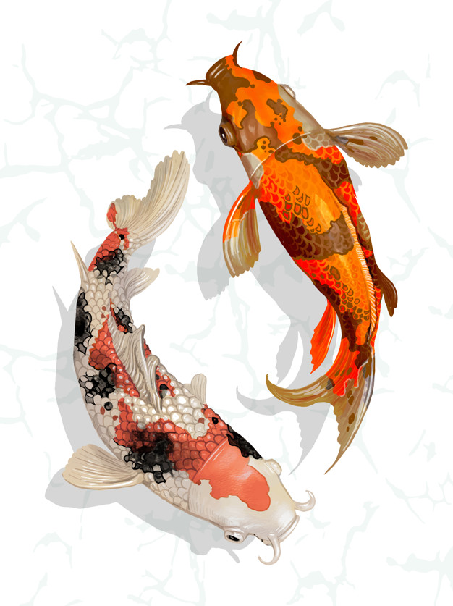
Carpa-Koi
È un animale molto apprezzato inquanto simboleggia la perseveranza. È inoltre evocativa della fedeltà nel matrimonio e buona fortuna in generale.
Gru
È un animale associato alla lealtà e all’onore, oltre che alla forza. È chiamato anche «uccello della pace» o «della felicità». Vedere una gru in Estremo Oriente, è considerato di buon auspicio. Secondo una leggenda, la gru trasporta le persone verso alti livelli di spiritualità.

Slide 6
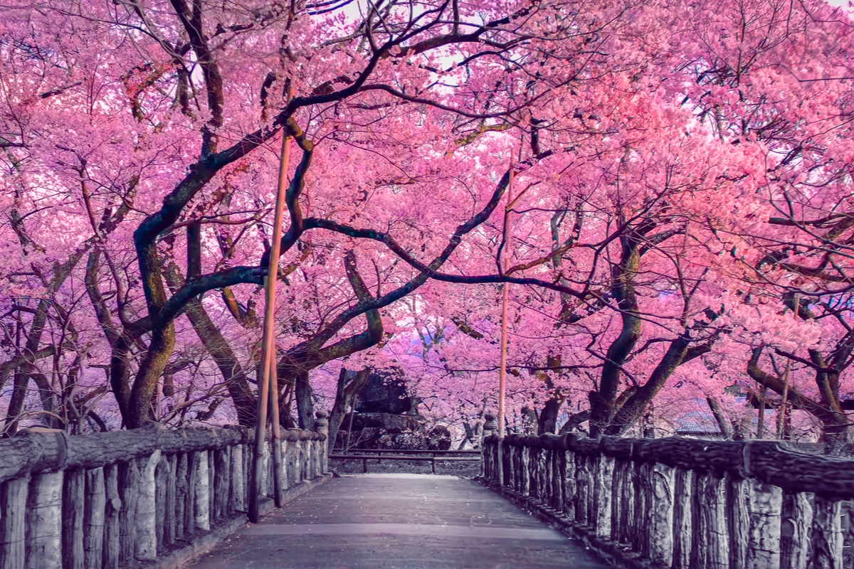
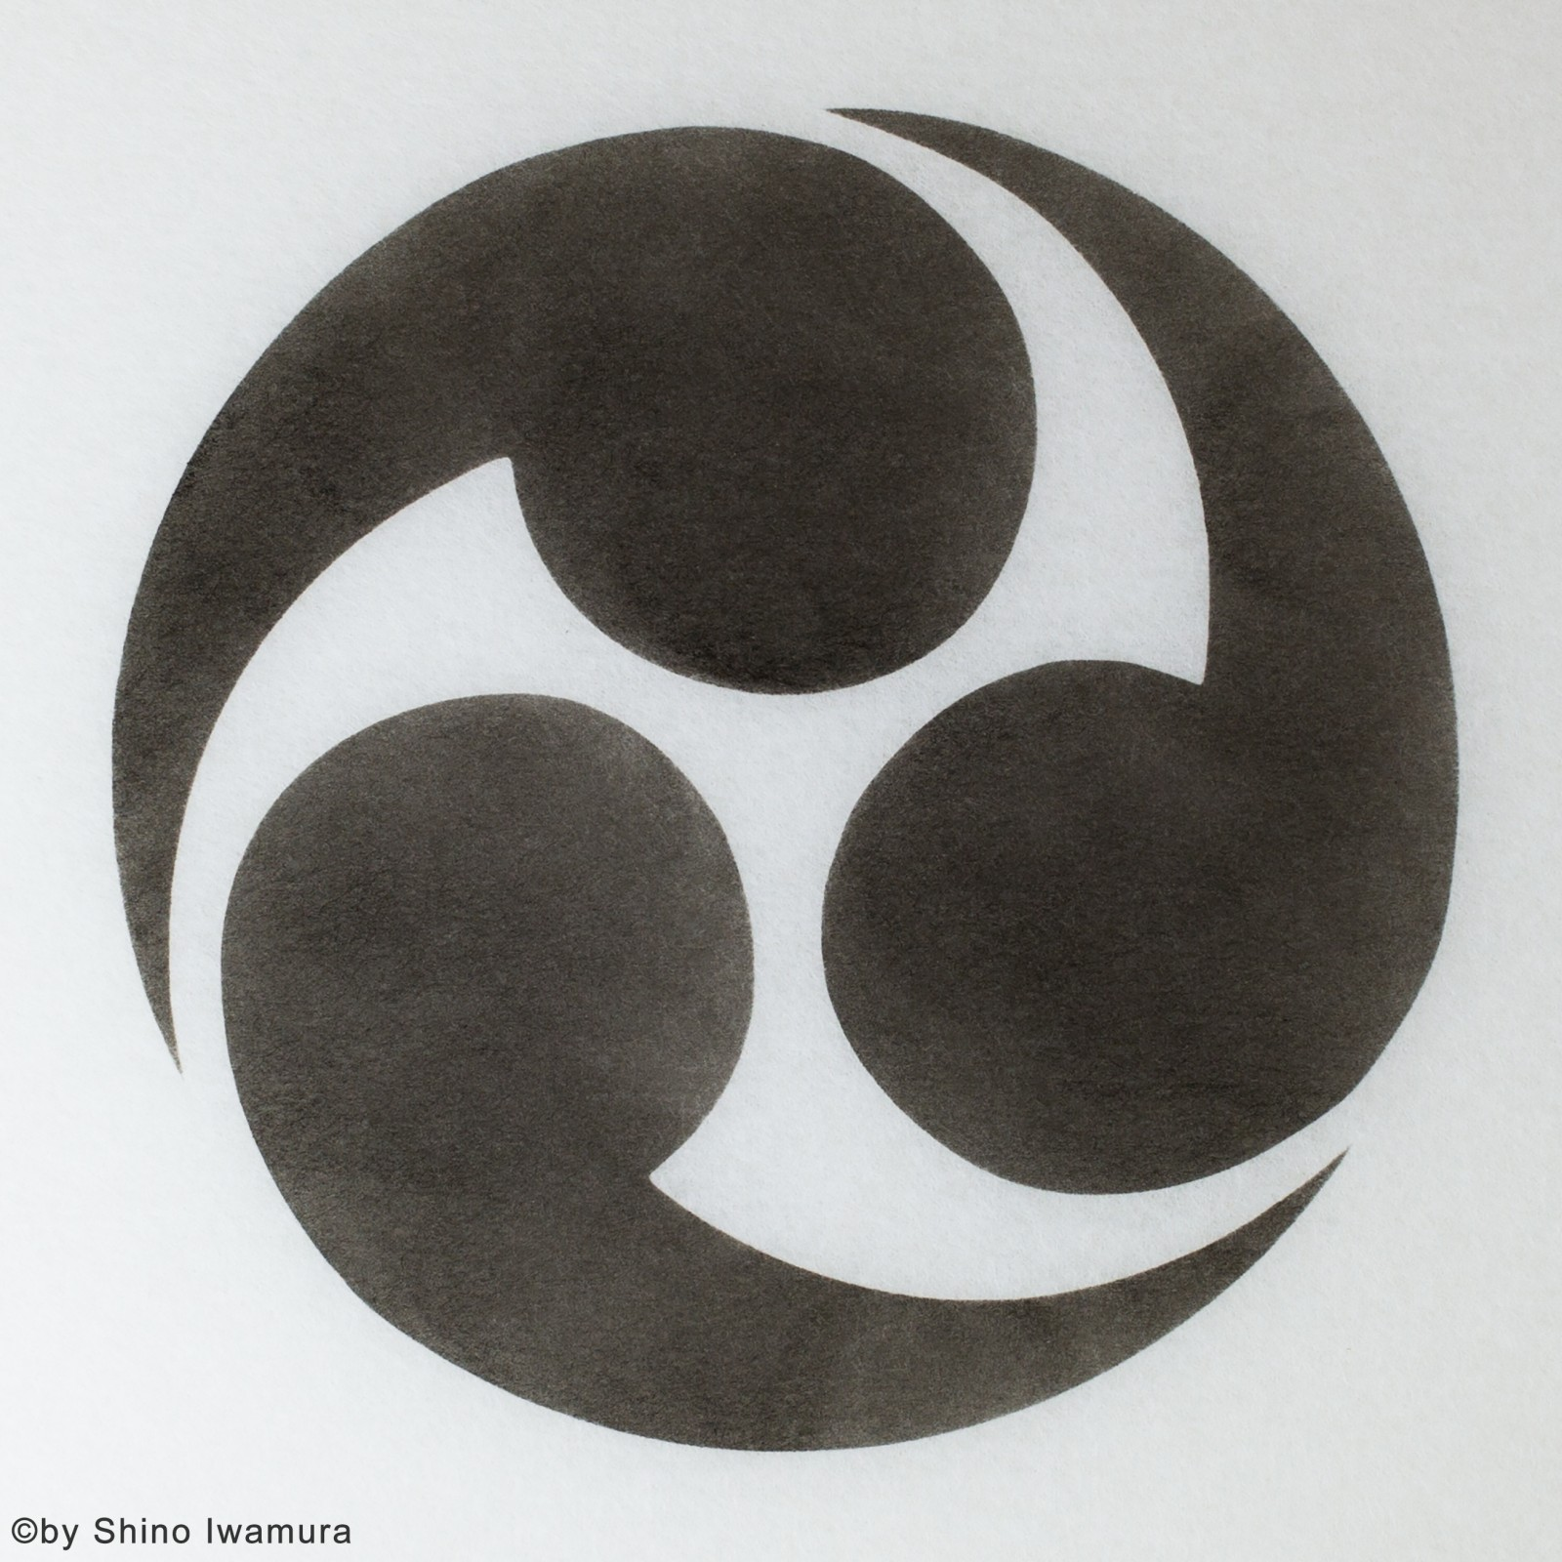
Domoe e Mitsudomoe
Questi simboli si trovano spesso sui palazzi, sulle case o nei templi buddisti e shintoisti. Spesso vengono associati a Hachiman, divinità shintoista della guerra, protettrice dei samurai.
Fiore di ciliegio-Sakura
È il simbolo giapponese per eccellenza; rappresenta la caducità della vita. Il Sakura sfiorisce in pochi giorni e ciò rappresenta la vita: bella, ma breve. Proprio per questo motivo bisogna vivere e assaporare ogni singolo momento.

Slide 7
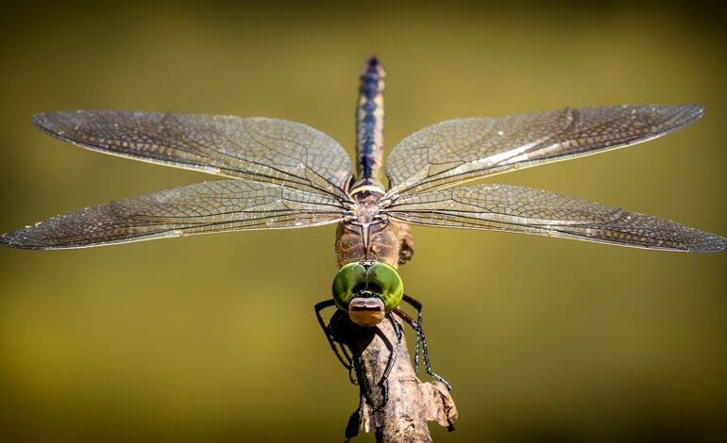
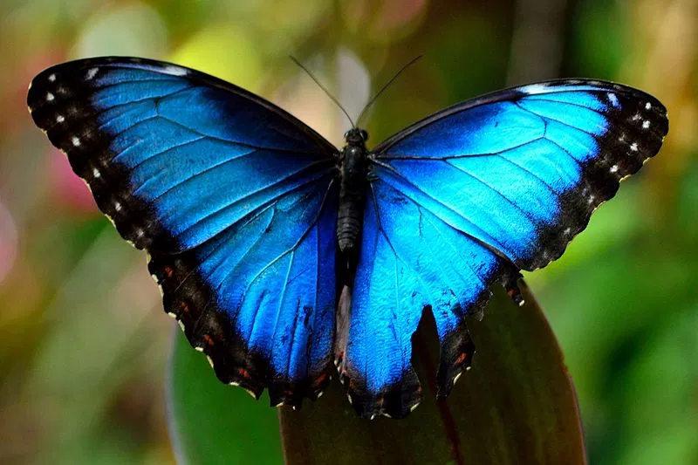
Farfalla
Ha un valore spirituale. I mutamenti della farfalla rappresentano il ciclo della vita, la trasformazione e la morte. Simboleggia anche il matrimonio e l’unione se in coppia ma, queste ultime, possono raffigurare anche un’immagine oscura: amanti suicidi per amore.
Libellula
Simbolo del coraggio, della forza, della gioia, del successo nelle arti marziali e del successo in generale. È l’emblema del Giappone, ammirata per la sua grazia, per l’eleganza, per la delicatezza e per le sue grandi ali. Da sempre vista come una rappresentazione di grande forza interiore.

Slide 8
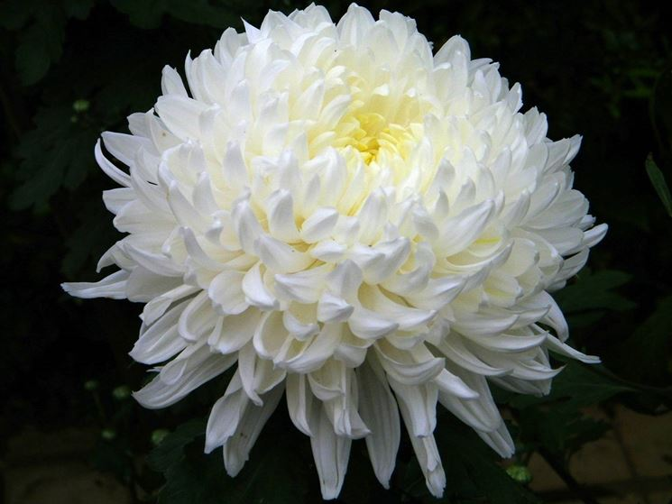
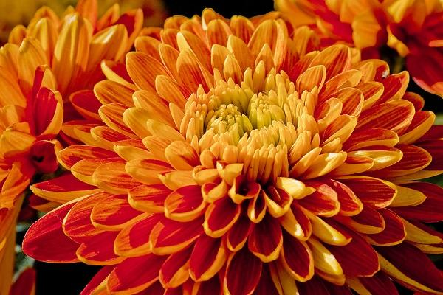
Il Crisantemo Imperiale Giapponese
Nella nostra cultura il Crisantemo è un fiore legato alla morte; nella cultura orientale, invece, è il fiore della vita e della prosperità. Simboleggia la vita e la giovinezza e, per la sua importanza, è considerato il fiore nazionale, la cui bellezza viene celebrata con manifestazioni e festeggiamenti in tutte le città. Il Crisantemo con sedici petali, solitamente bianco o arancione, è lo stemma dell’imperatore giapponese, ed è spesso presente nei templi Shinto di tutto Paese.

